Slide 1
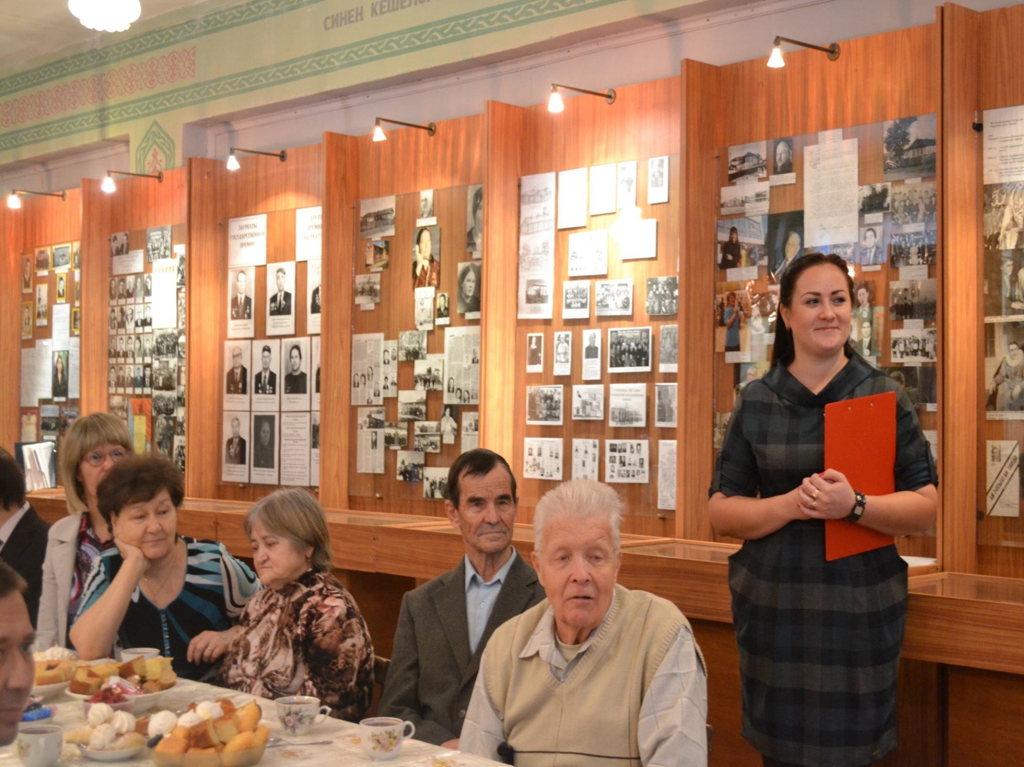
Мероприятие для людей с ограниченными возможностями
МБУ
« Азнакаевский
краеведческий
музей »

Slide 2
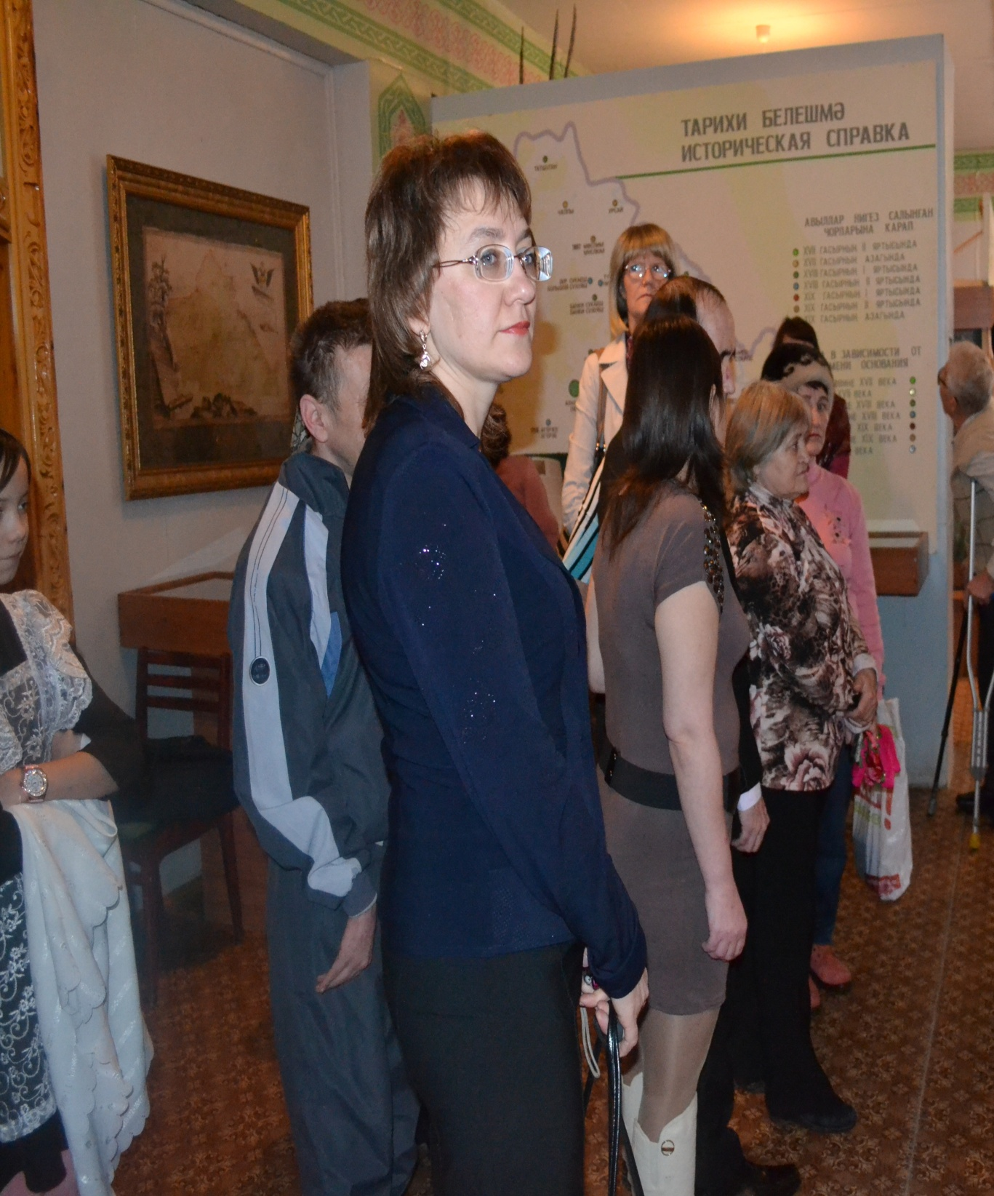
Кеше гомере – яшен-
Куктэ сызылып уткэн,
Кабыныр да сунэр,
Кабатланмас бутэн.
Кеше гомере- яшен,
Кукрэр дэ тынар,
Галэм очен мизгел
Без яшэгэн еллар.
Нэфис Гэрэйшин

Slide 3
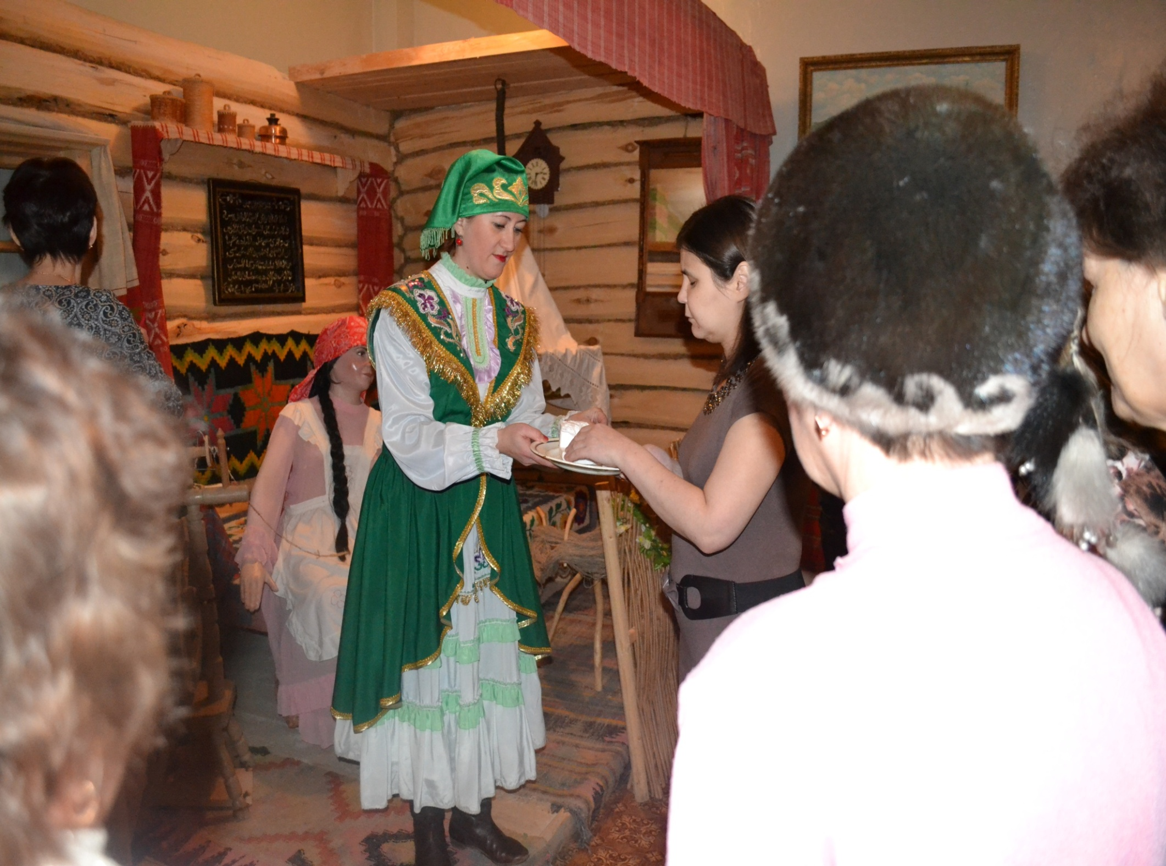
МБУ
« Азнакаевский
краеведческий музей »

Slide 4
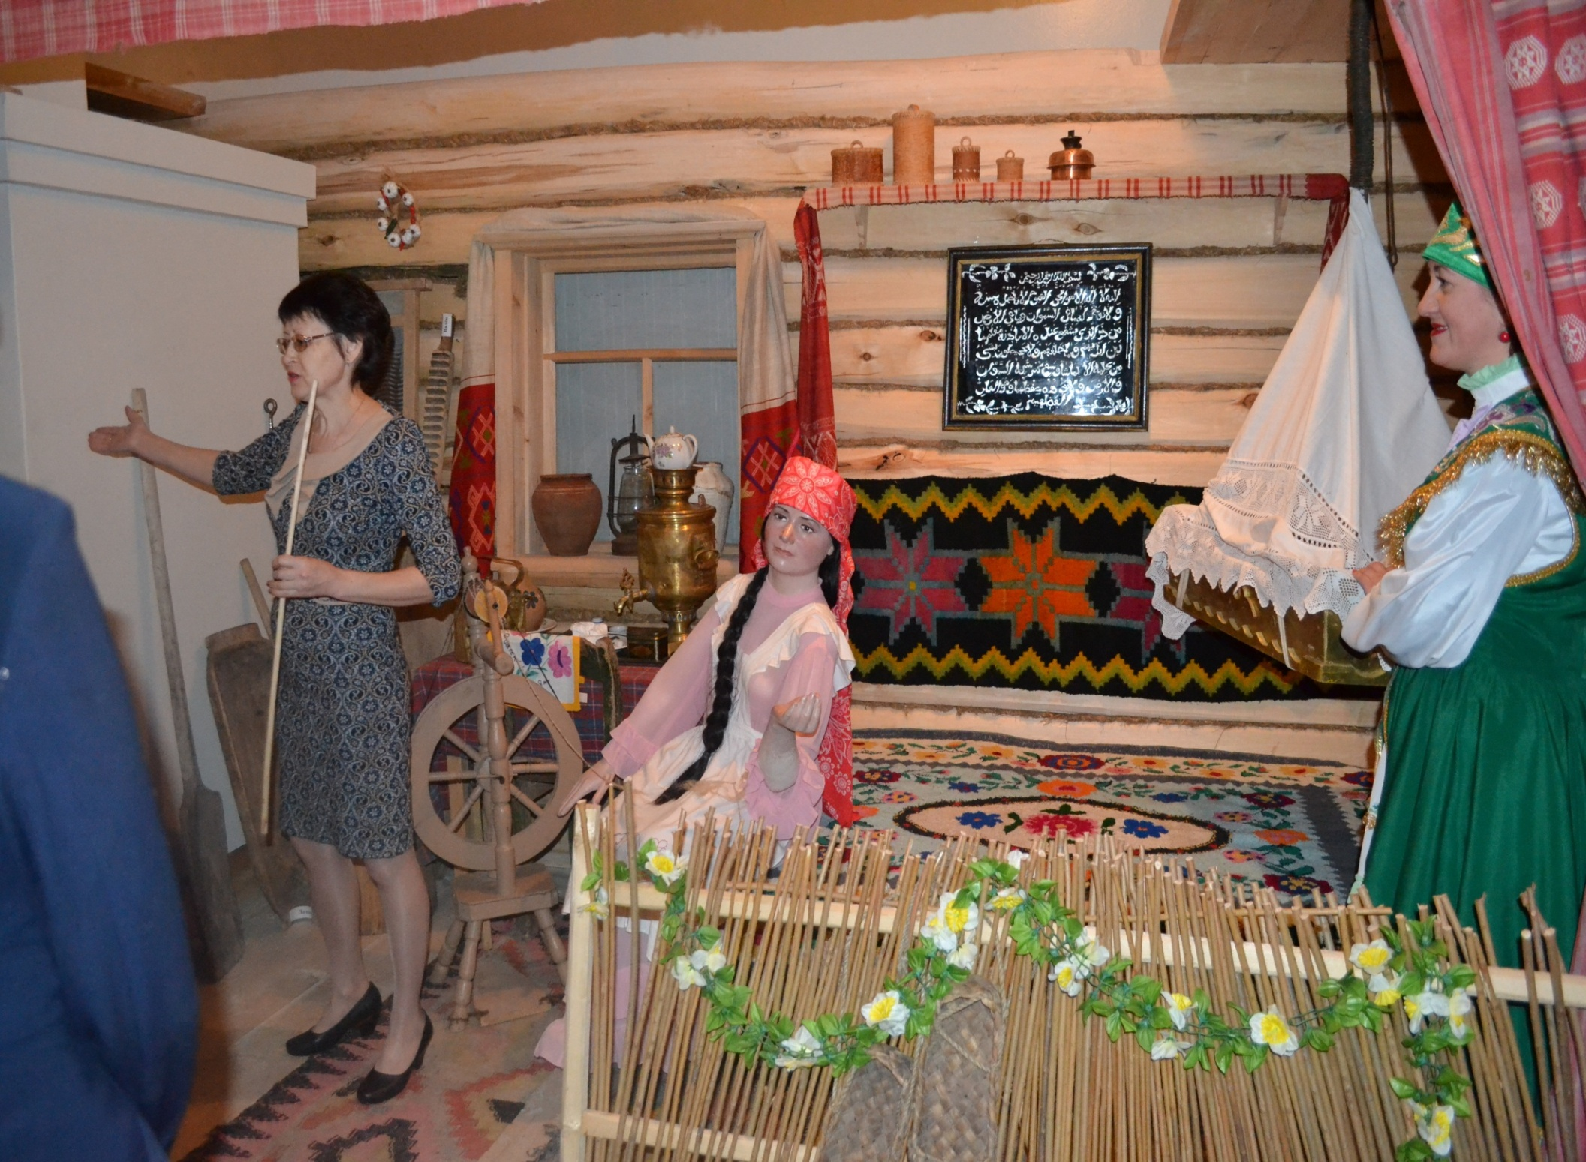
МБУ
« Азнакаевский
краеведческий
музей »

Slide 5
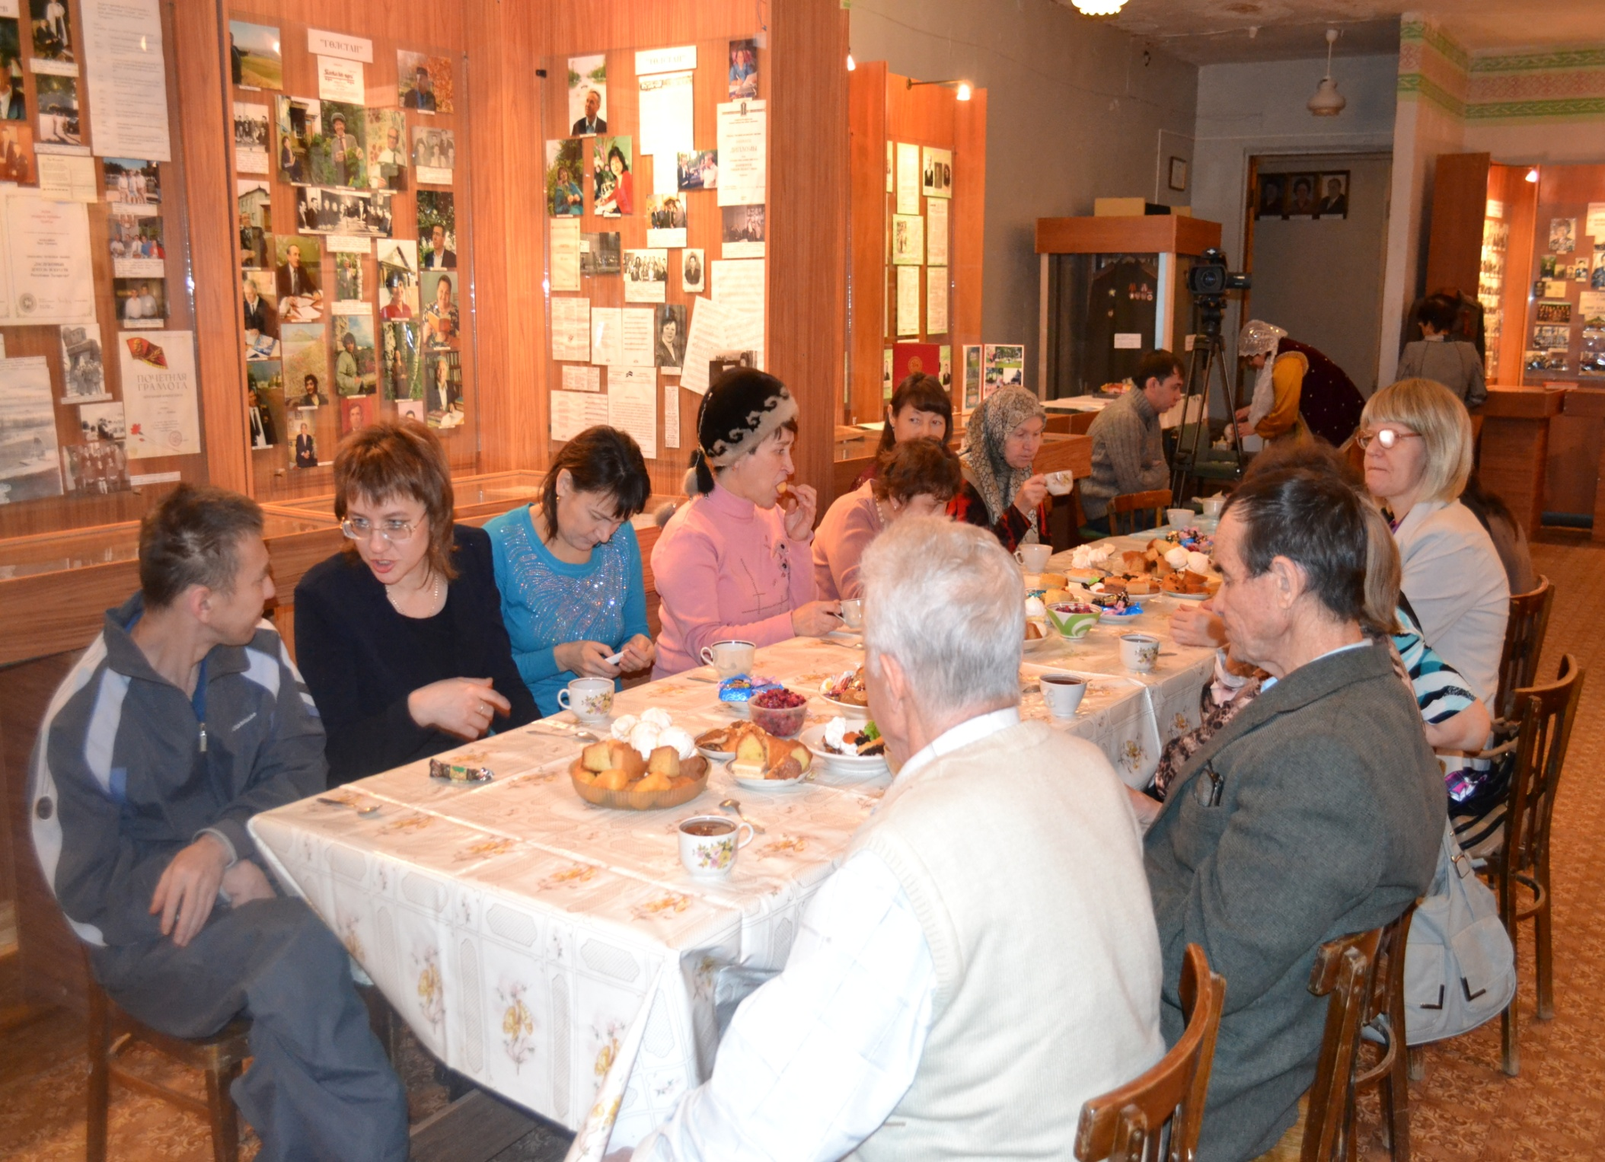

Slide 6
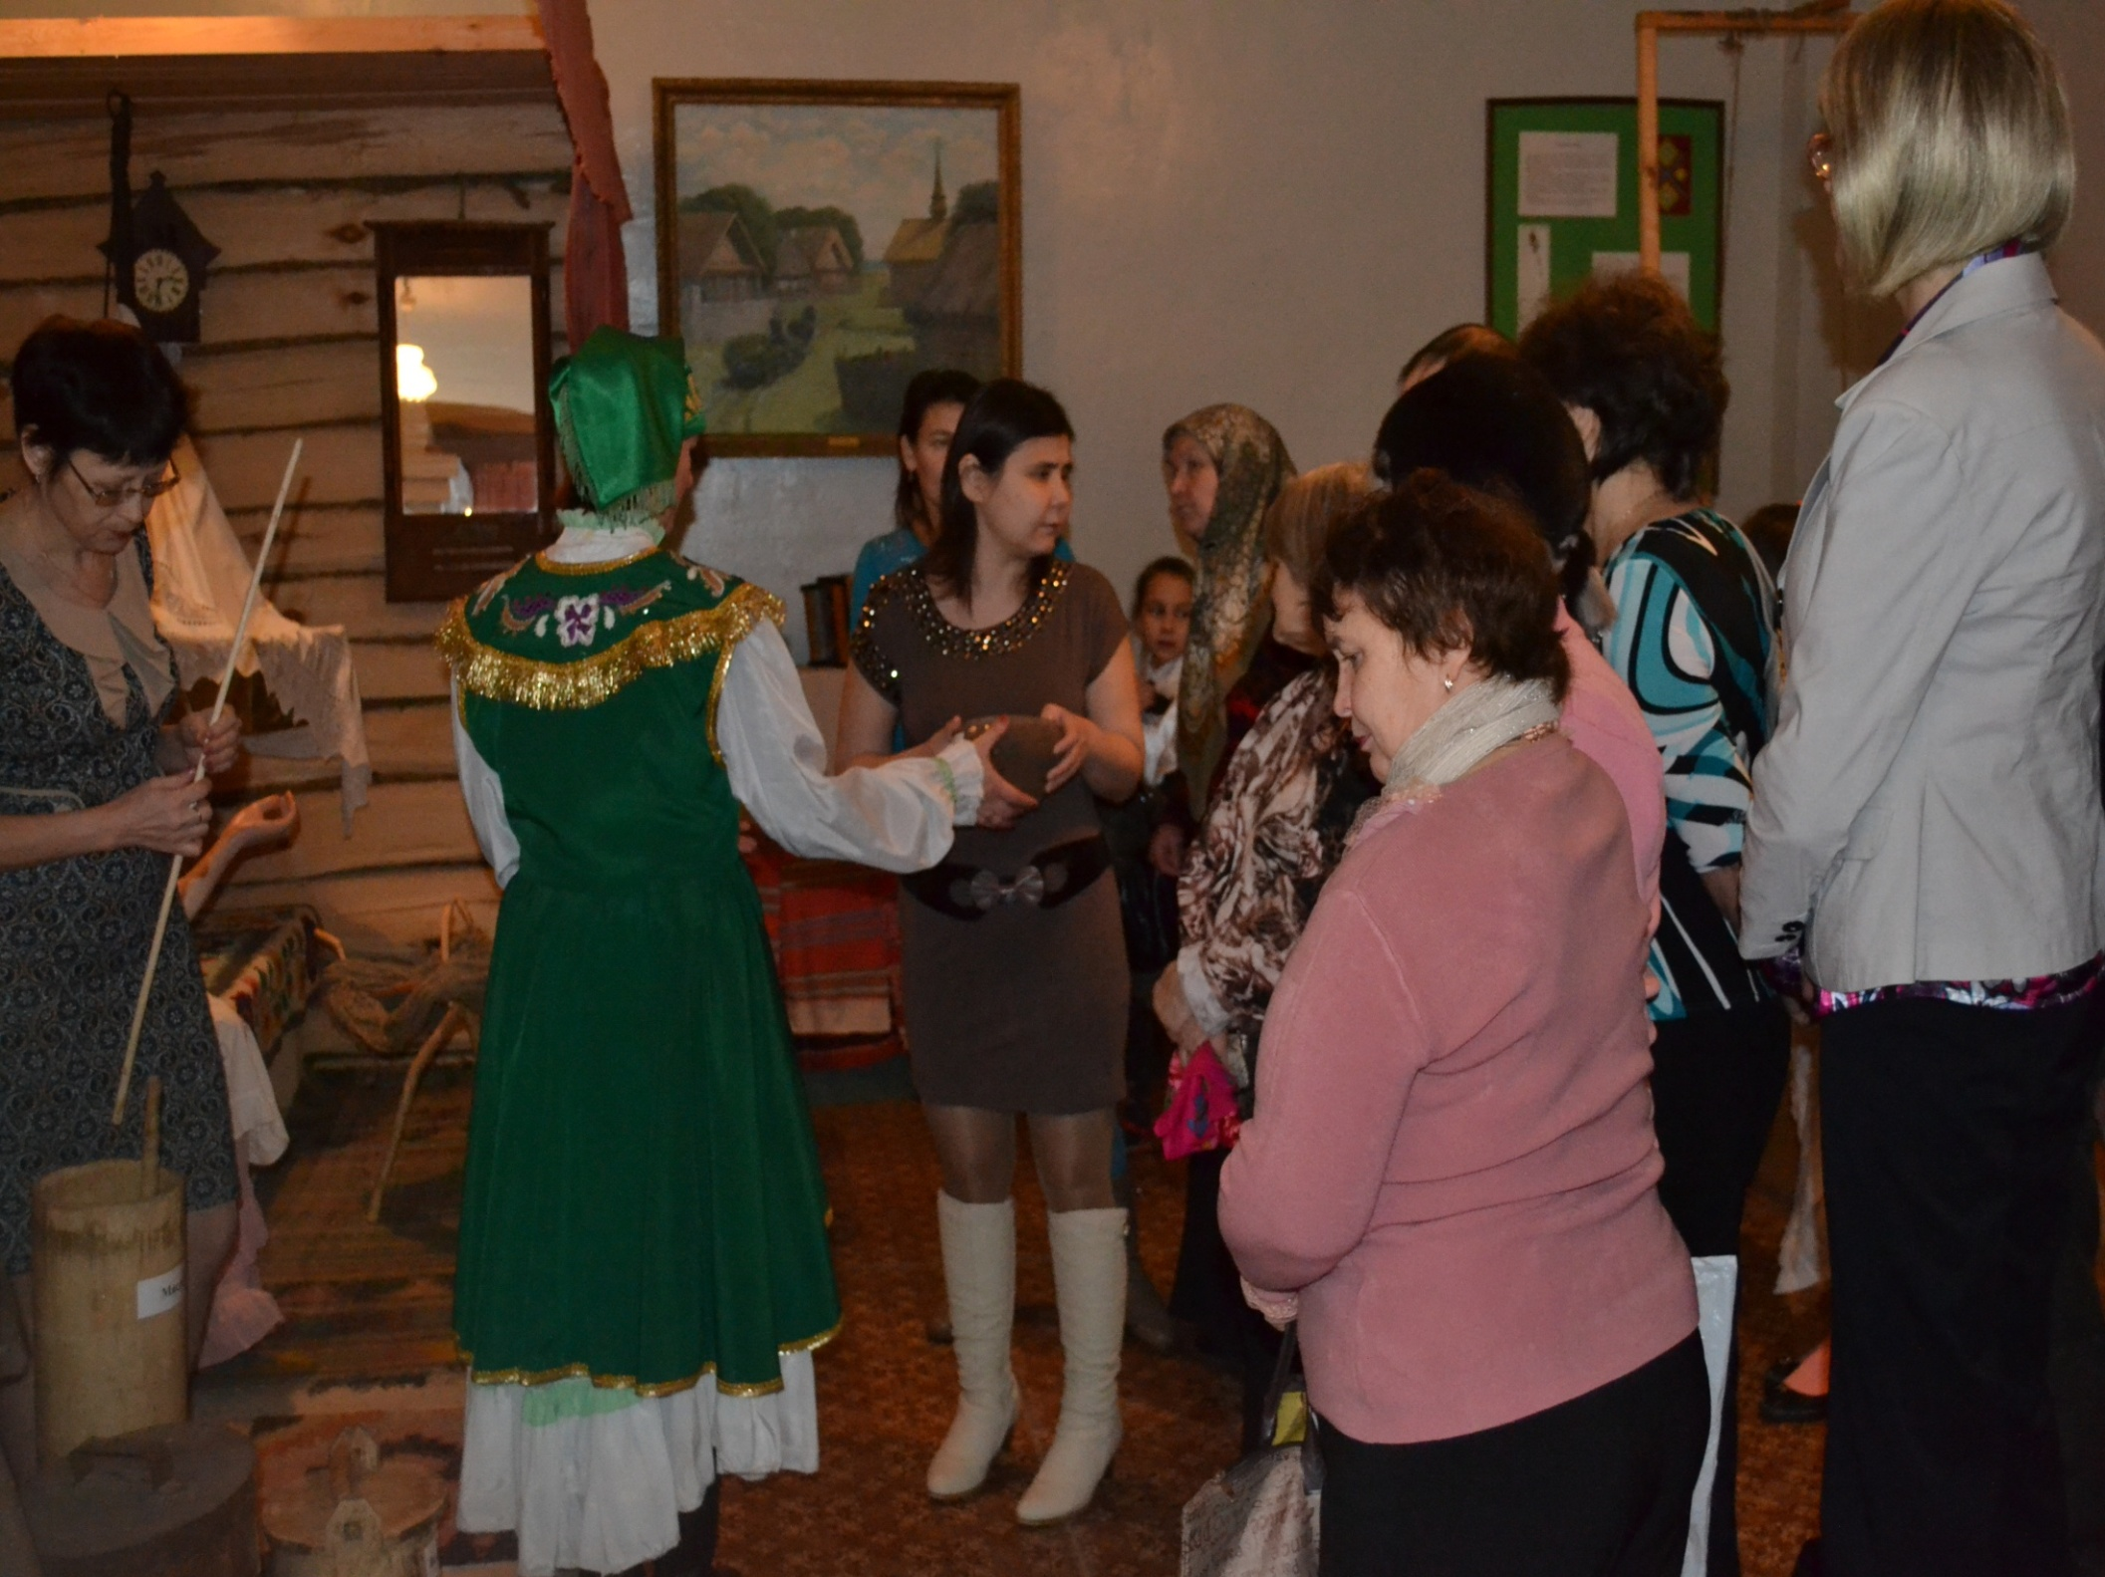
МБУ
« Азнакаевский
краеведческий
музей »

Slide 7
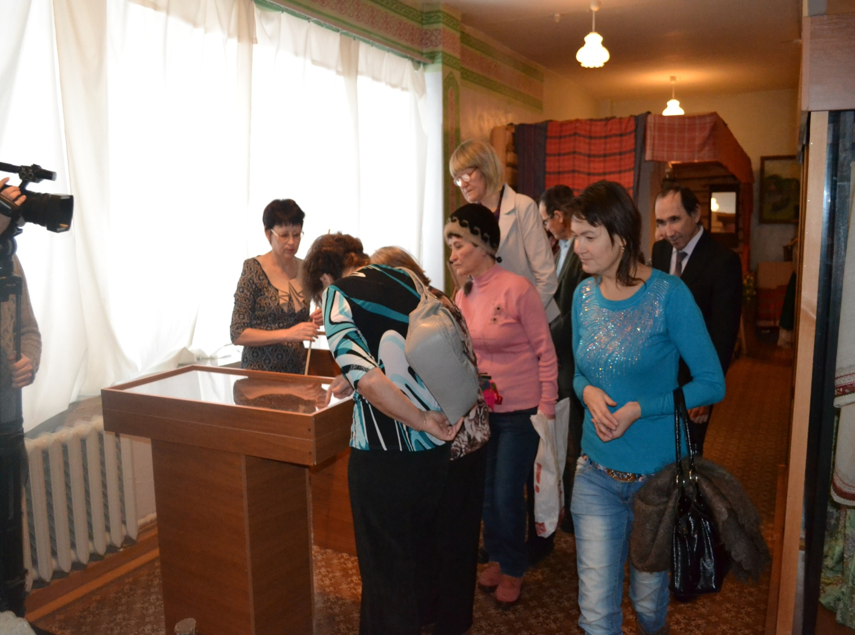
МБУ
« Азнакаевский
краеведческий
музей »

Slide 8
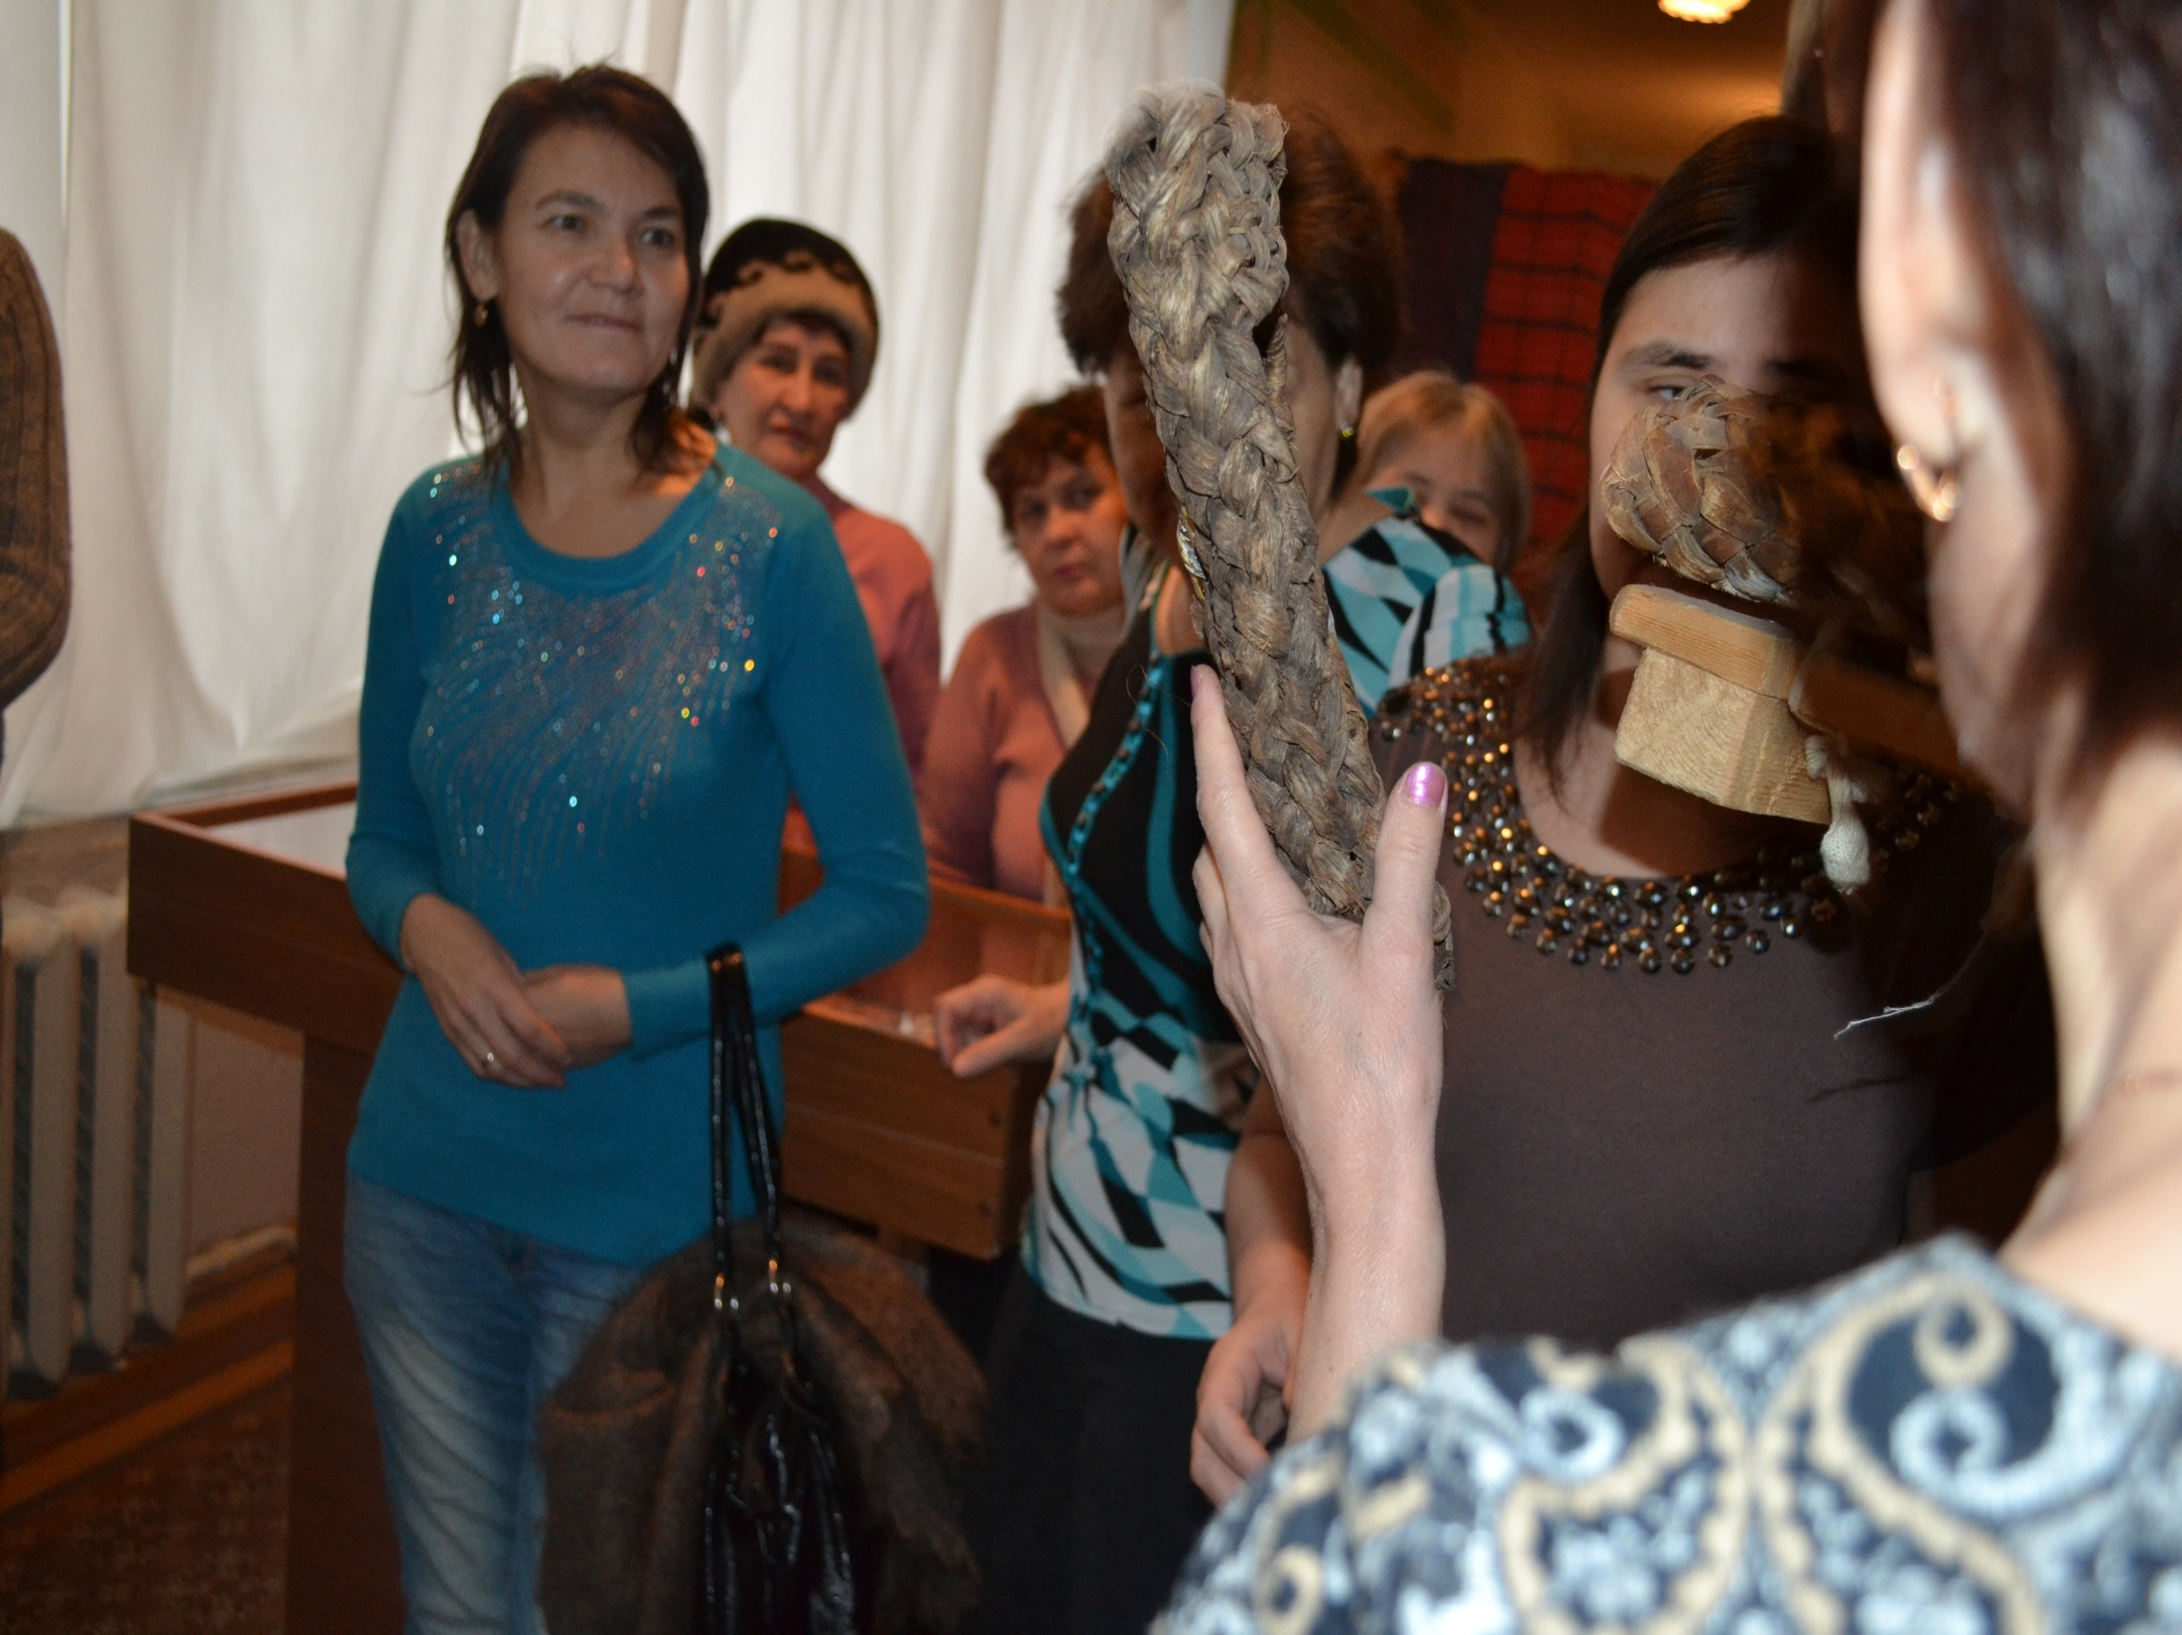

МБУ
« Азнакаевский
краеведческий
музей »

Slide 9
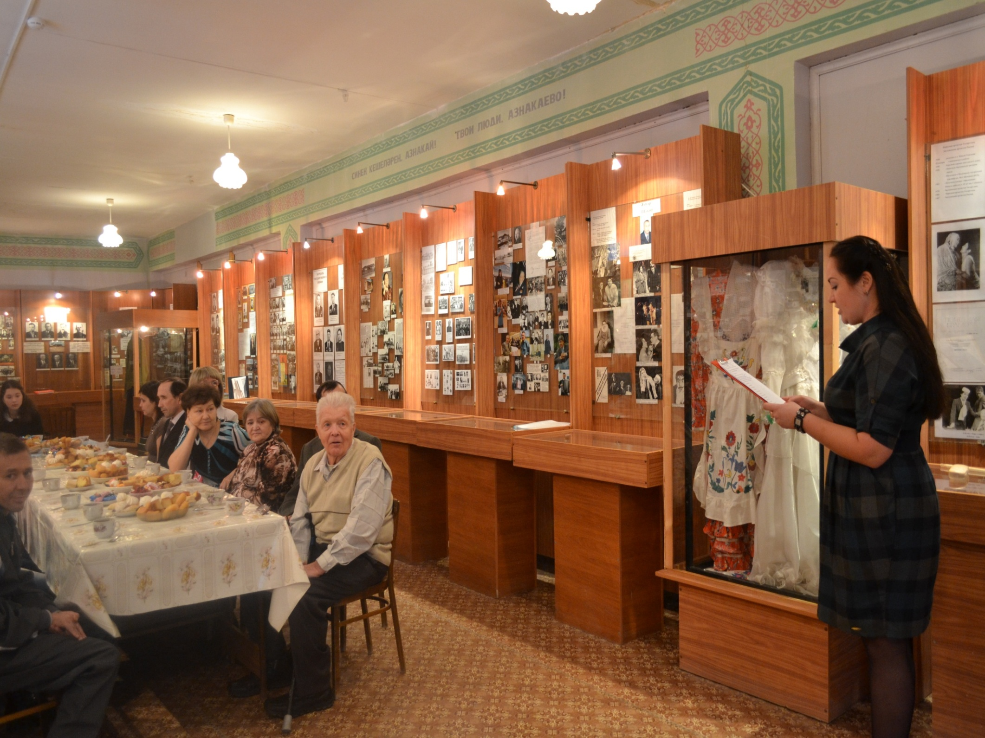
МБУ
« Азнакаевский
краеведческий
музей »

Slide 10
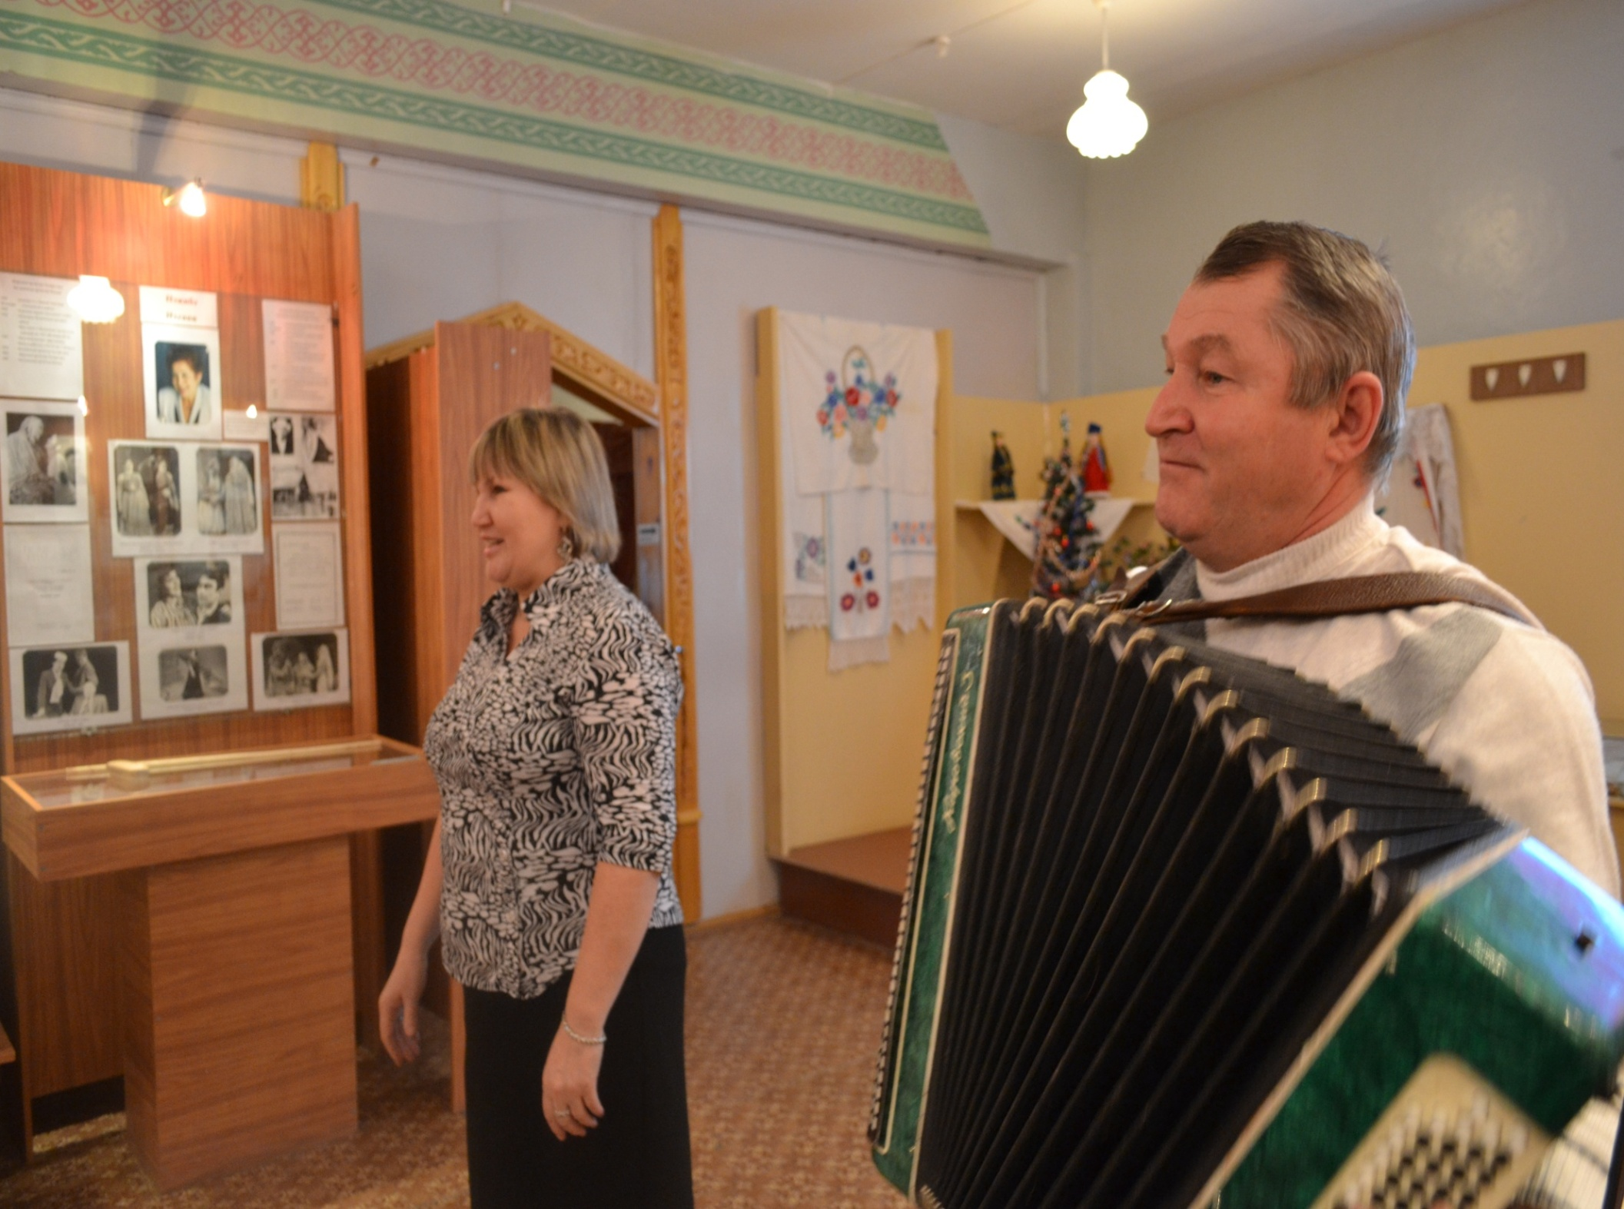
МБУ
« Азнакаевский
краеведческий
музей »

Slide 11
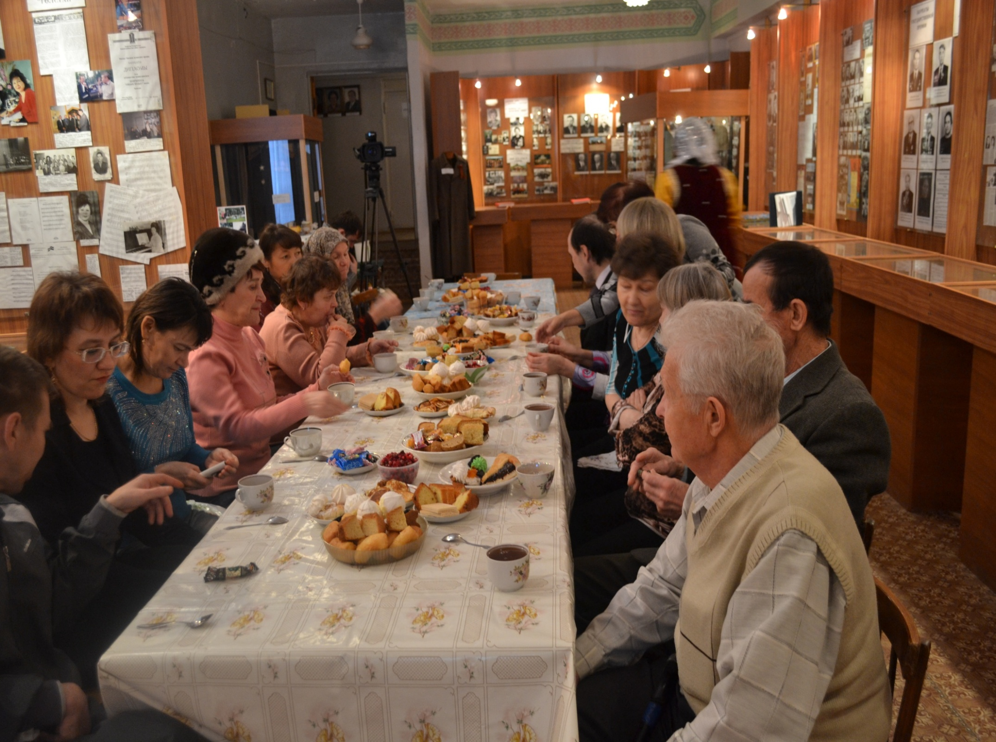
МБУ
« Азнакаевский
краеведческий
музей »

Slide 12
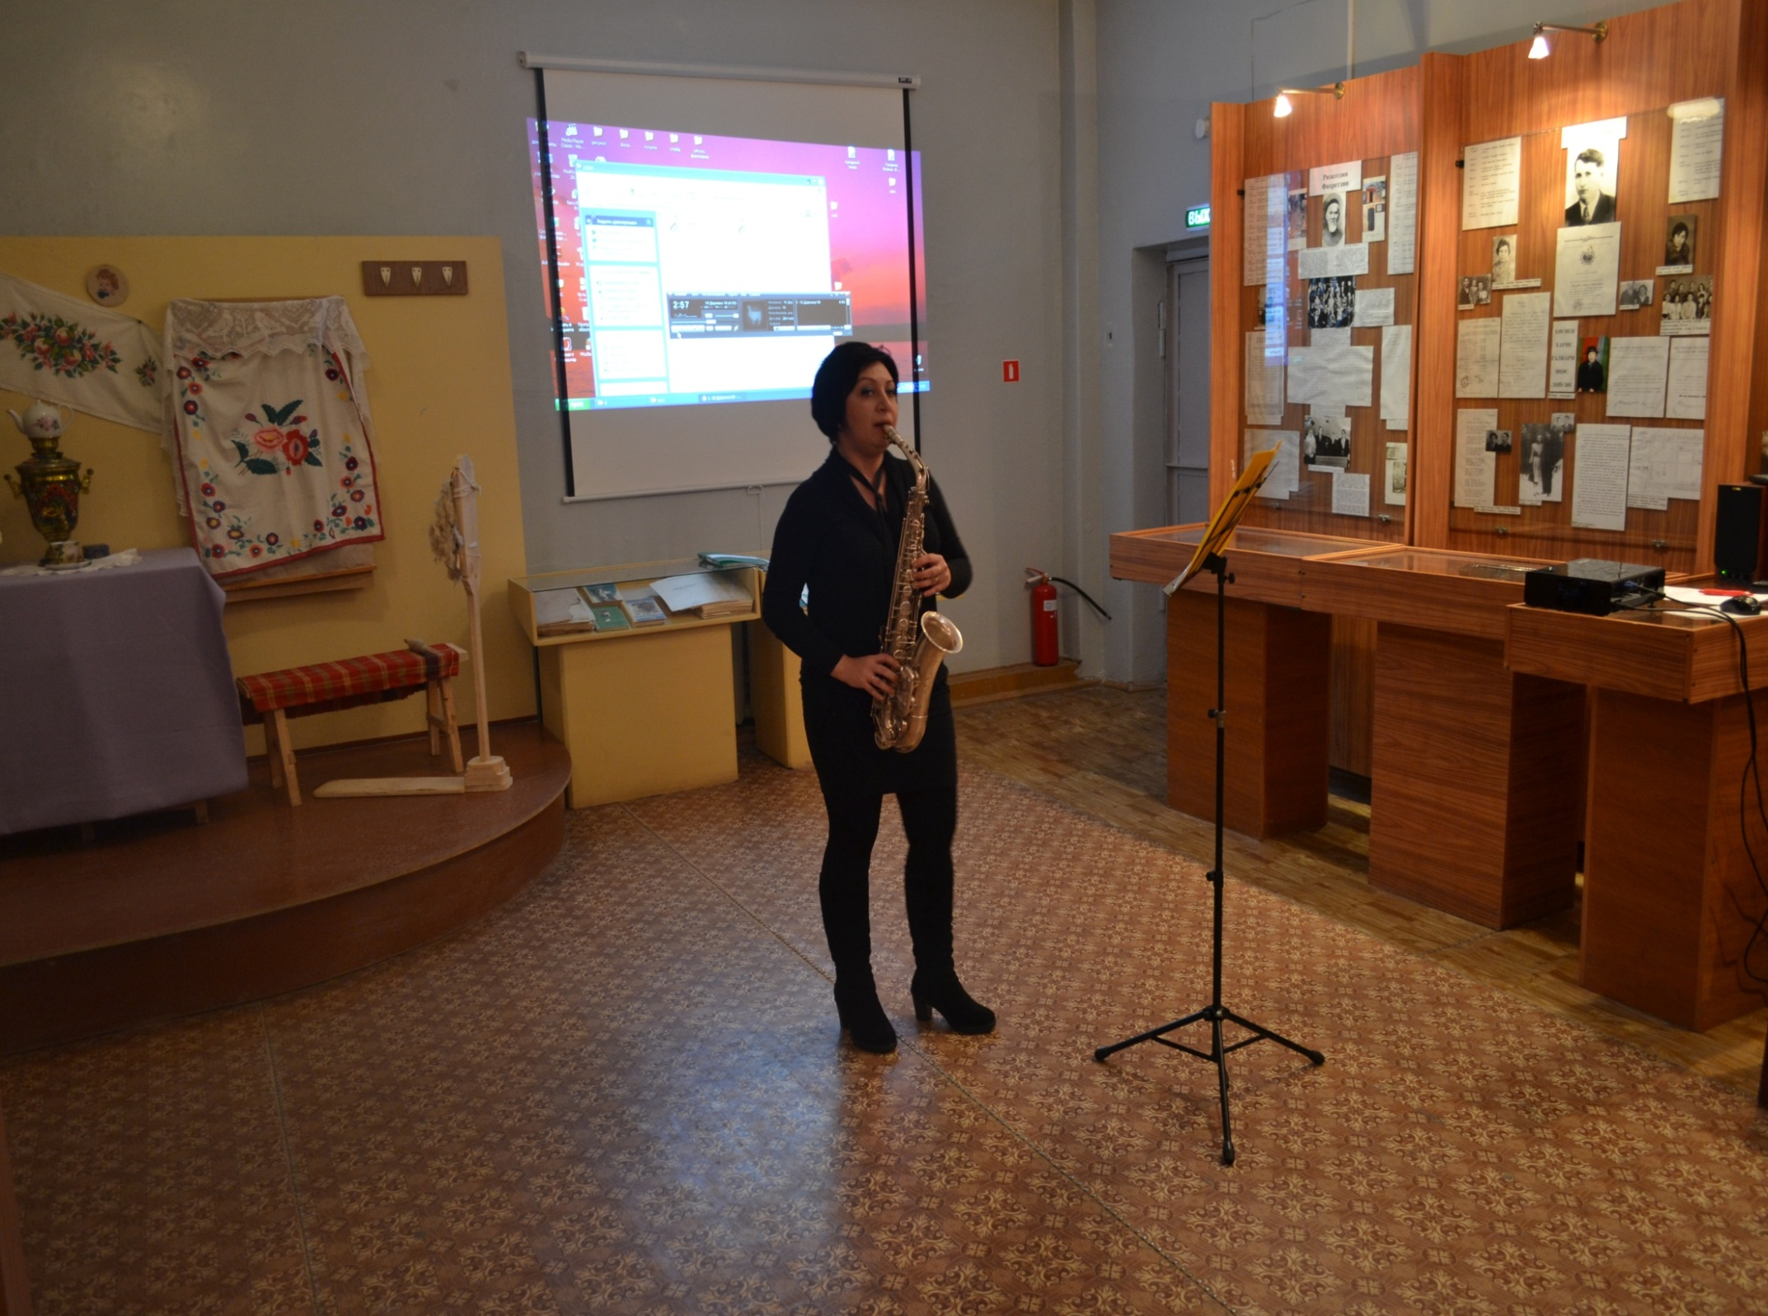
МБУ
« Азнакаевский
краеведческий
музей »

Slide 13
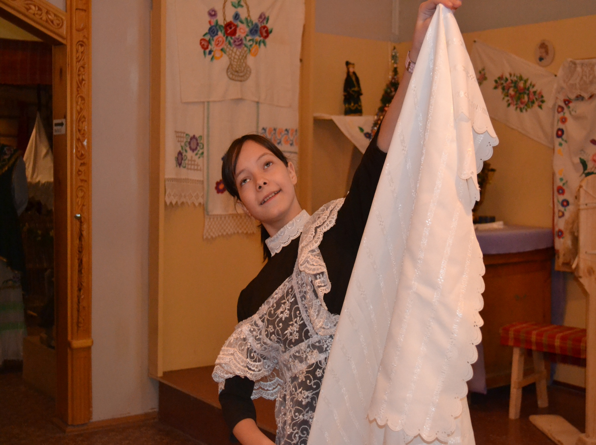
МБУ
« Азнакаевский
краеведческий
музей »

Slide 14
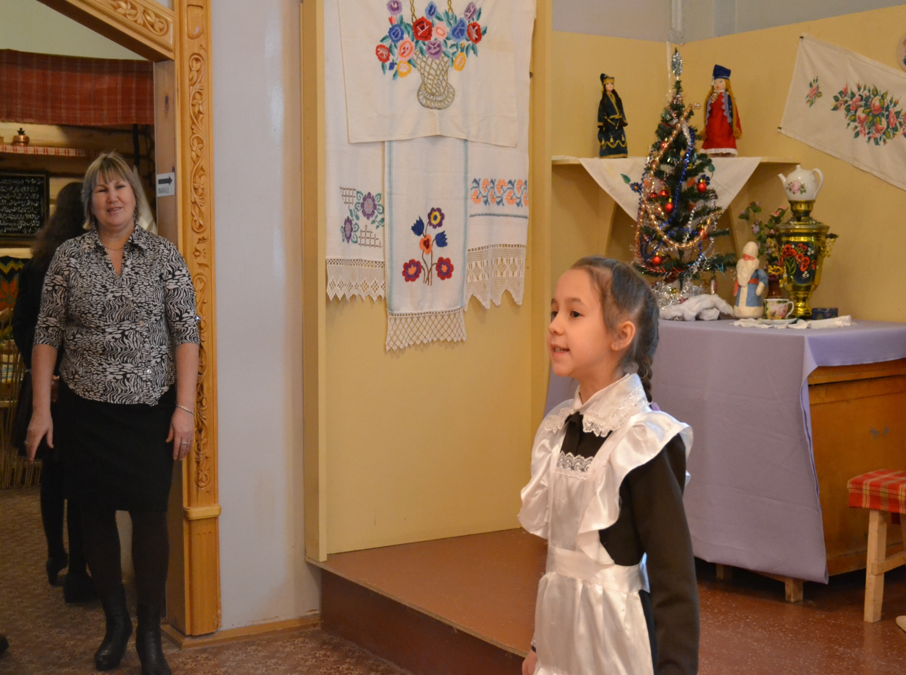
МБУ
« Азнакаевский
краеведческий
музей »

Slide 15
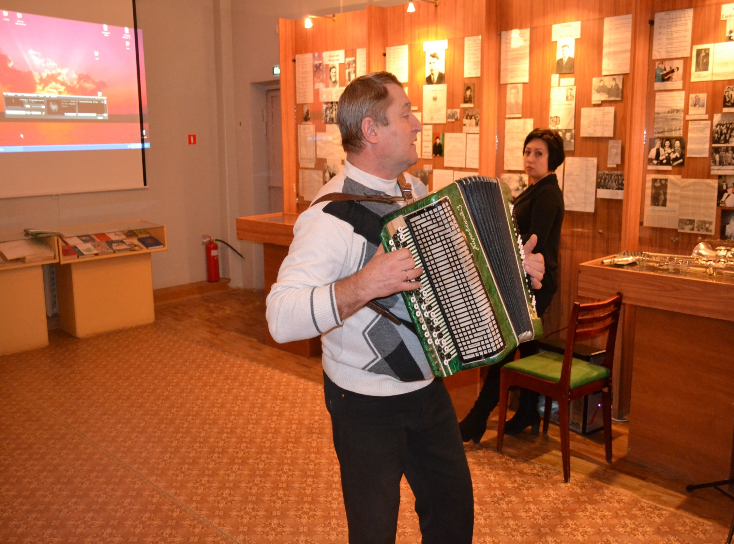
МБУ
« Азнакаевский
краеведческий
музей »

Slide 16
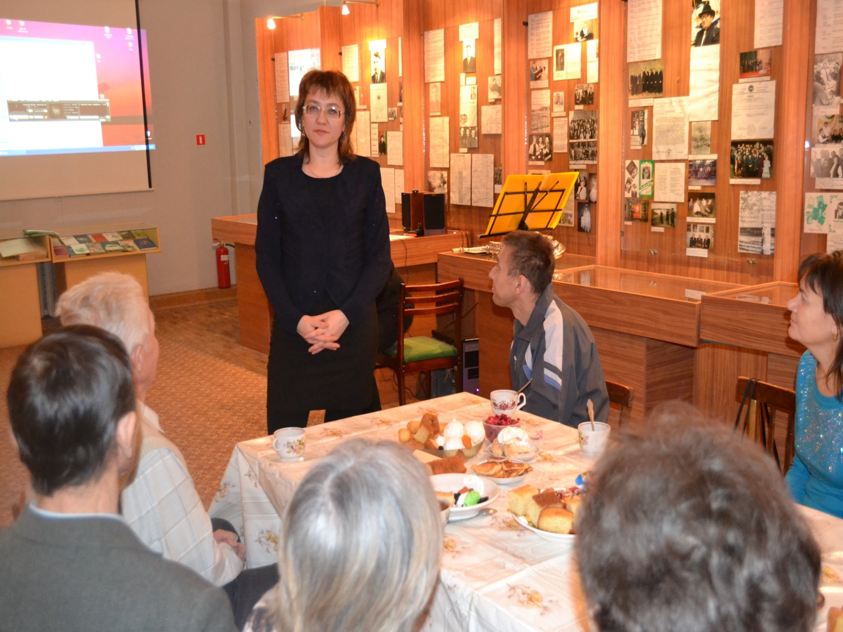
МБУ
« Азнакаевский
краеведческий
музей »

Slide 17
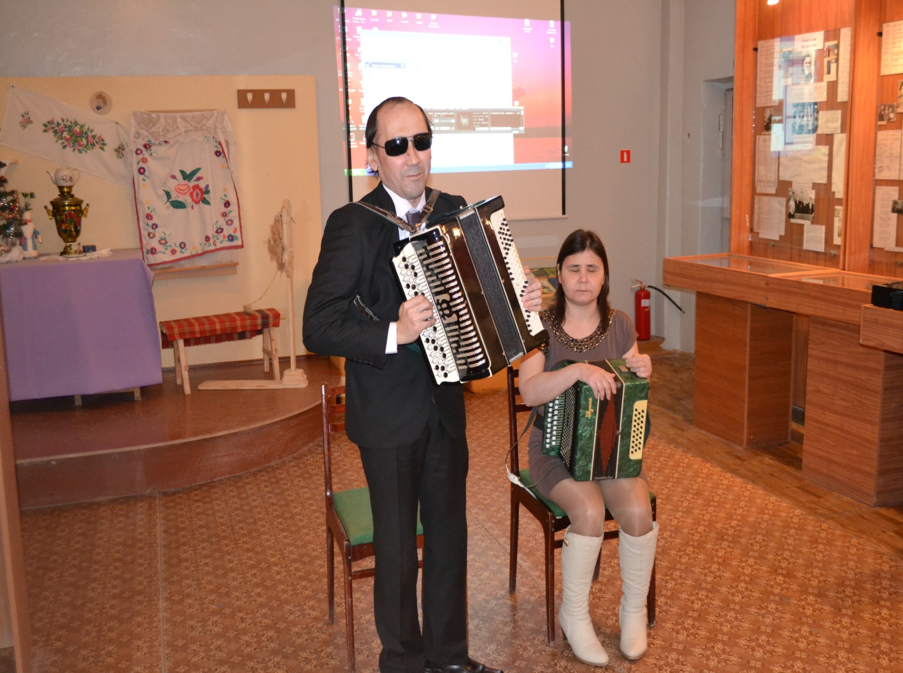
МБУ
« Азнакаевский
краеведческий
музей »

Slide 18
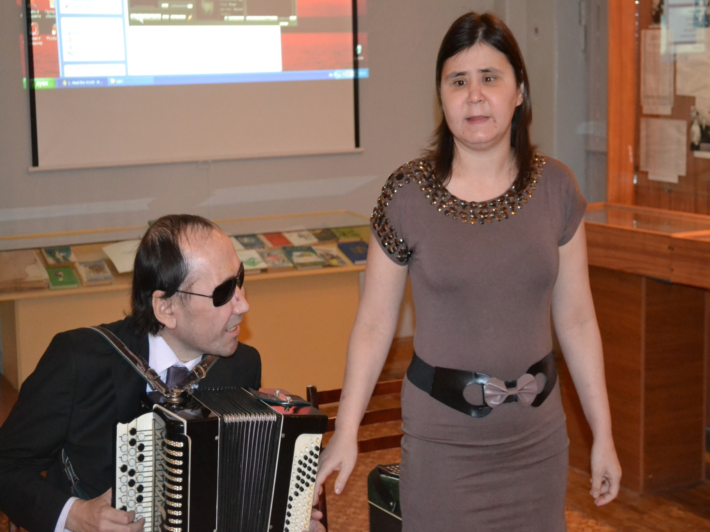
МБУ
« Азнакаевский
краеведческий
музей »

Slide 19
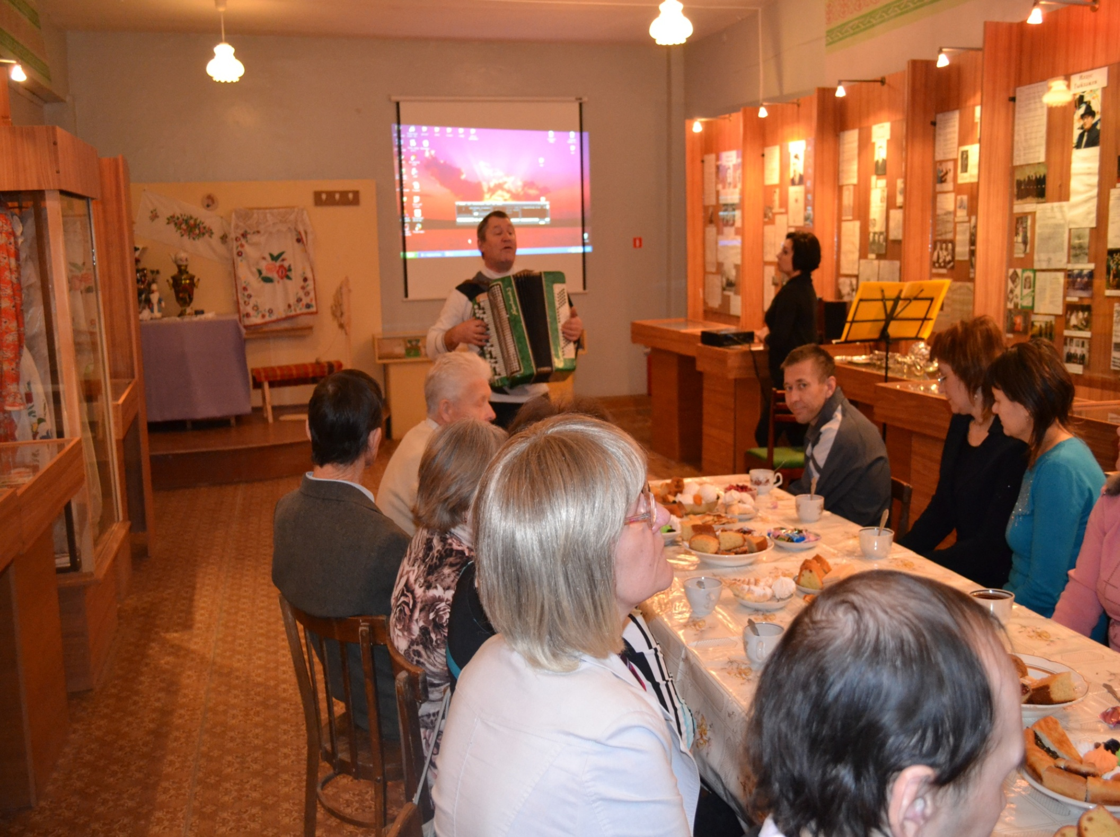
МБУ
« Азнакаевский
краеведческий
музей »

Slide 20
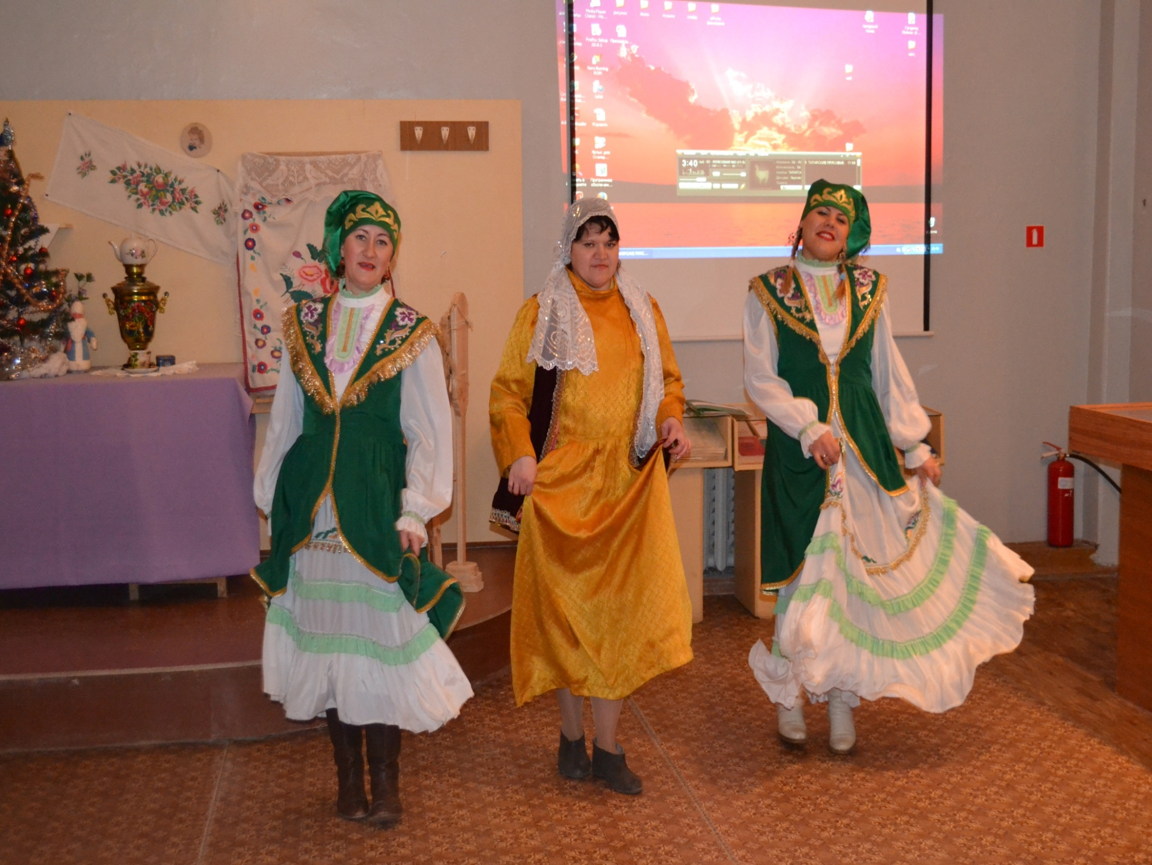
МБУ
« Азнакаевский
краеведческий
музей »

Slide 21
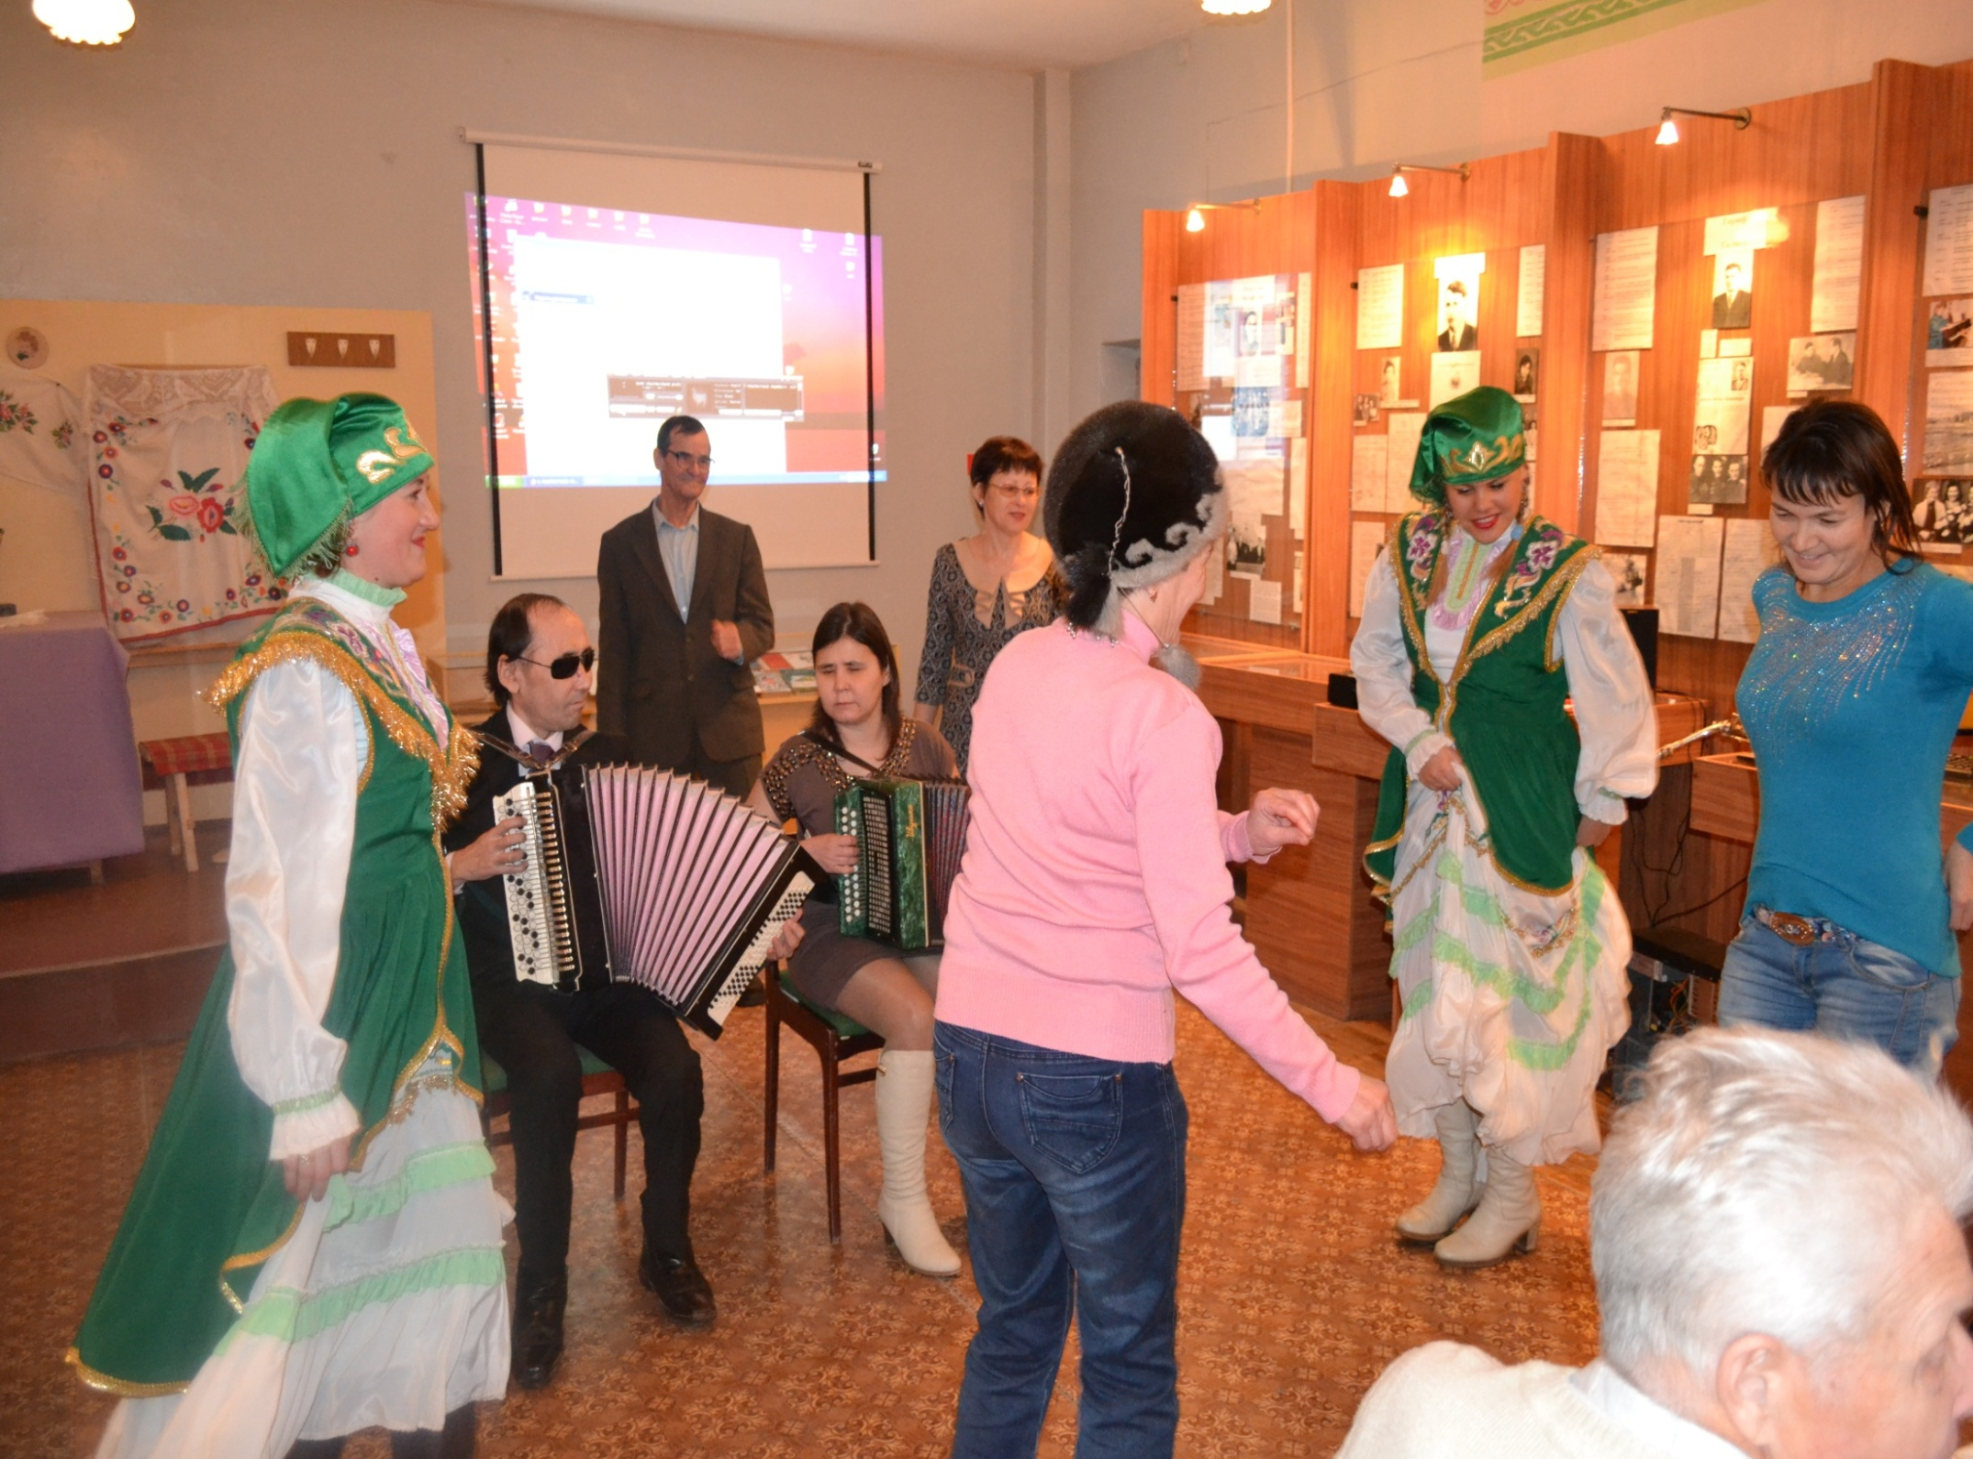
МБУ
« Азнакаевский
краеведческий
музей »

